Slide 1
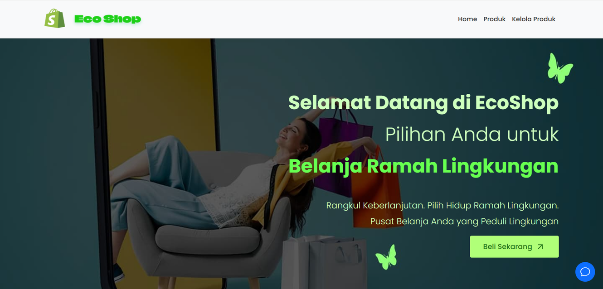
ECOSHOP
REACTJS - PRASETYO EDI PAMUNGKAS

Slide 2

LATAR BELAKANG PEMBUATAN PROJECT
Berawal dari meningkatnya kesadaran masyarakat terhadap pentingnya menjaga lingkungan. Semakin banyak orang yang memahami dampak negatif sampah dan polusi terhadap bumi, sehingga muncul keinginan untuk beralih ke produk-produk yang lebih ramah lingkungan dan berkelanjutan. Kesadaran ini mendorong kebutuhan akan pilihan produk yang tidak hanya berkualitas, tetapi juga mendukung upaya pelestarian lingkungan.
Namun, produk ramah lingkungan masih sulit ditemukan di pasaran. Konsumen sering kali kesulitan mencari produk-produk yang mendukung gaya hidup berkelanjutan. Oleh karena itu, EcoShop hadir sebagai solusi untuk menyediakan berbagai macam produk ramah lingkungan yang mudah diakses, sehingga konsumen dapat dengan mudah beralih ke pilihan yang lebih baik bagi lingkungan.

Slide 3

MVP PRODUK
Landing page
Login admin
Form dan tabel produk --> CRUD
User produk dan detail produk
Chat AI: tanya jawab pengguna

Slide 4
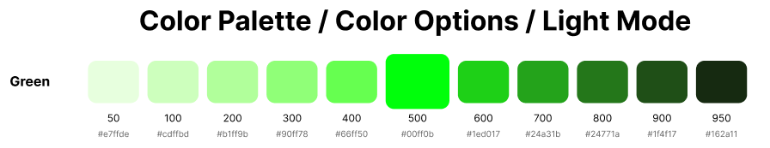
DESAIN FIGMA
URL figma :
https://www.figma.com/design/XklUni2UOwsy6AjG6iWkJU/EcoShop?node-id=105-324&t=zPqL9y7YAtbRj5DC-1

Slide 5
TOOLS YANG DIGUNAKAN
Figma
Node.js dan npm
Visual Studio Code
Git dan Github
Framework : ReactJS dan Bootstrap 5
Library : sweetalert2, react-router-dom, Google Generative AI
Database : Supabase
AI : AI Gemini
Deploy : vercel

Slide 6
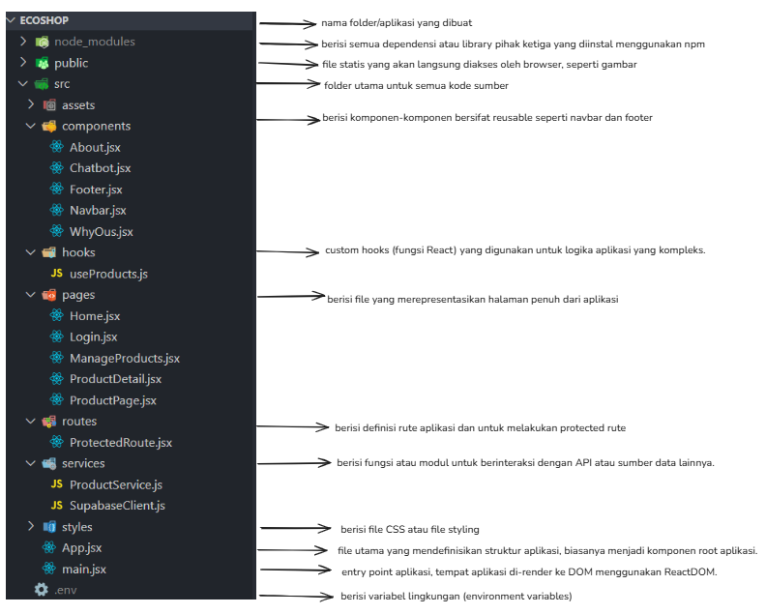
STRUKTUR PROGRAM

Slide 7
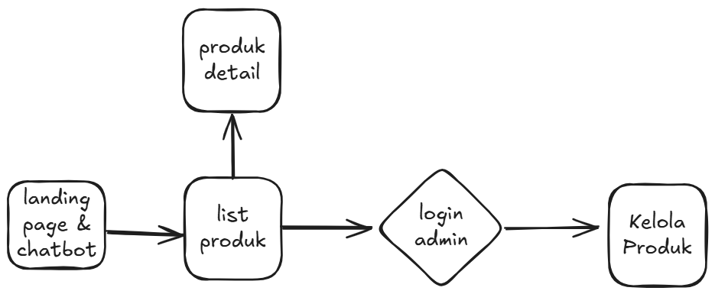
FLOW PROGRAM

Slide 8
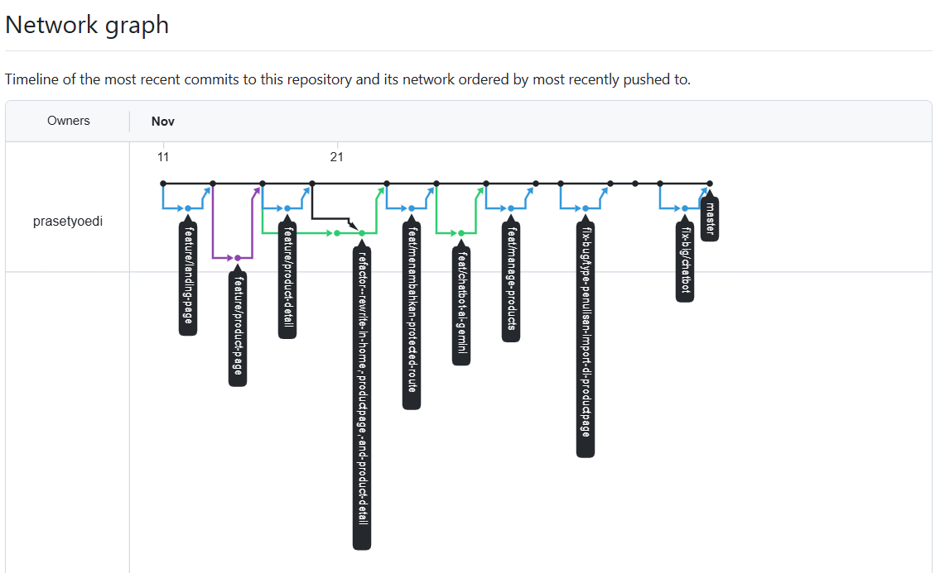
GITHUB FLOW YANG DIGUNAKAN

Slide 9
PRODUCT SUCCESS
Fitur berhasil saat ini:
Landing page : navbar, hero section, why choose us, about us, footer (20%)
Halaman login admin (30%)
Form dan tabel produk (40-60%)
User produk dan detail produk ( 80%)
Chat AI (100%)
Fitur ke depannya:
Check out dan pembayaran menggunakan midtrans
Link deploy:
https://eco-shop-1473.vercel.app/products
Persentase berdasarkan MVP : 100%

Slide 10

DEMO PROGRAM

Slide 11

PENJELASAN KODING

Slide 12
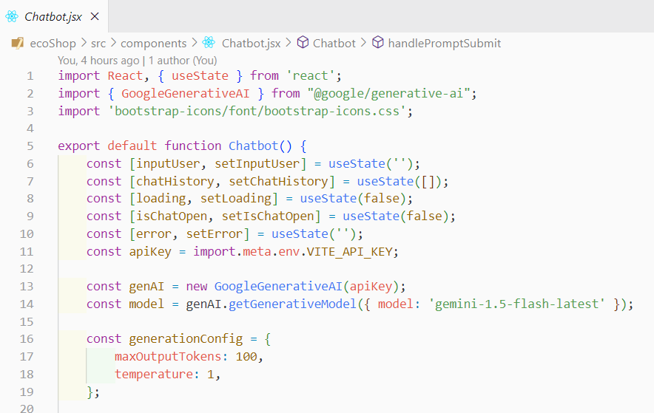
AI IMPLEMENTATION
Menggunakan API AI Gemini
Digunakan untuk tanya jawab customer EcoShop

Slide 13
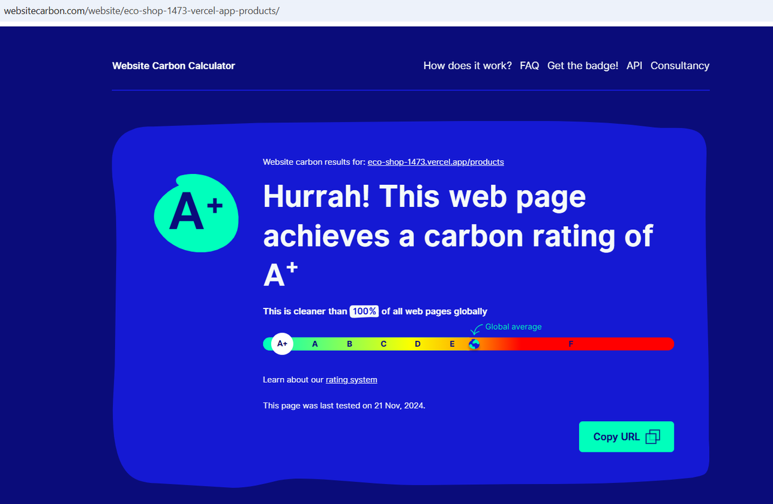
OPTIMALISASI GREEN DIGITAL
Kompresi assets gambar
1 font family
Tidak menggunakan animasi
link website carbon

Slide 14
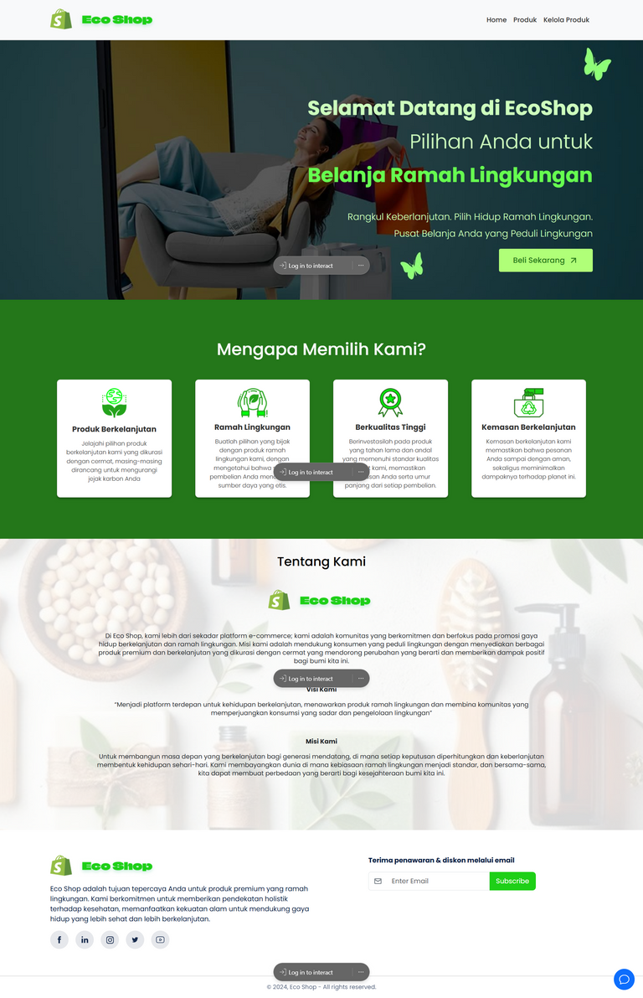
SKALA KEBERHASILAN
1. Landing page : navbar, hero section, why choose us, about us, footer

Slide 15
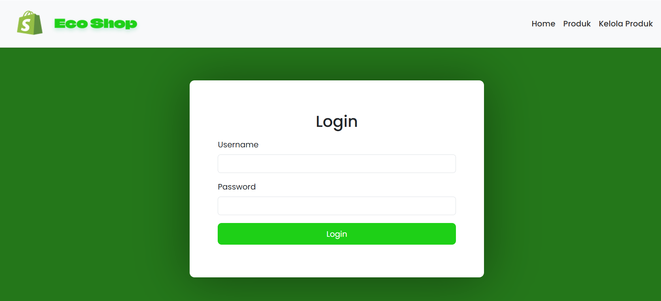
SKALA KEBERHASILAN
2. Login admin

Slide 16
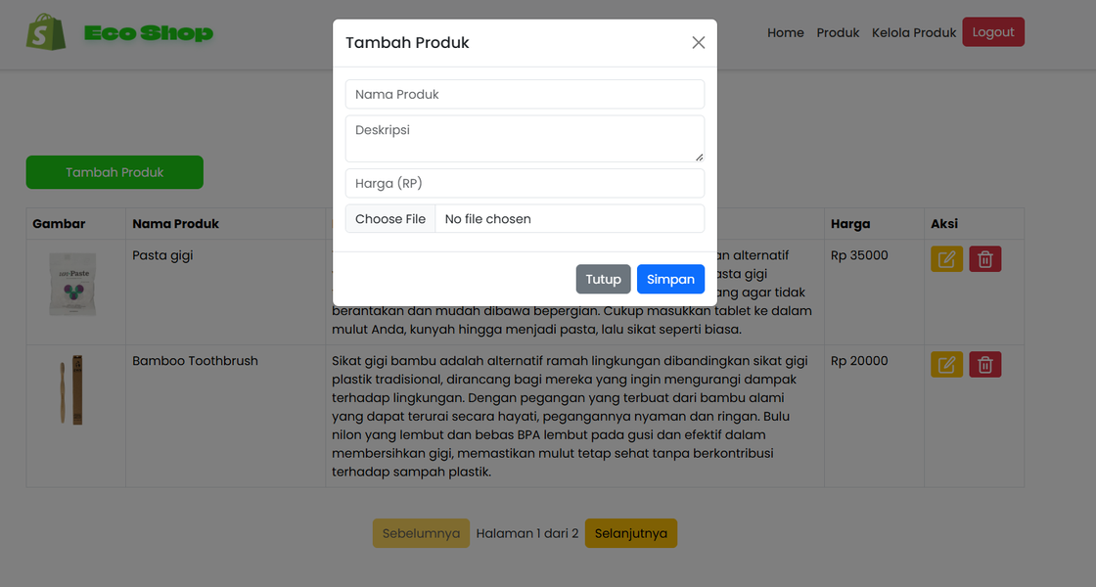
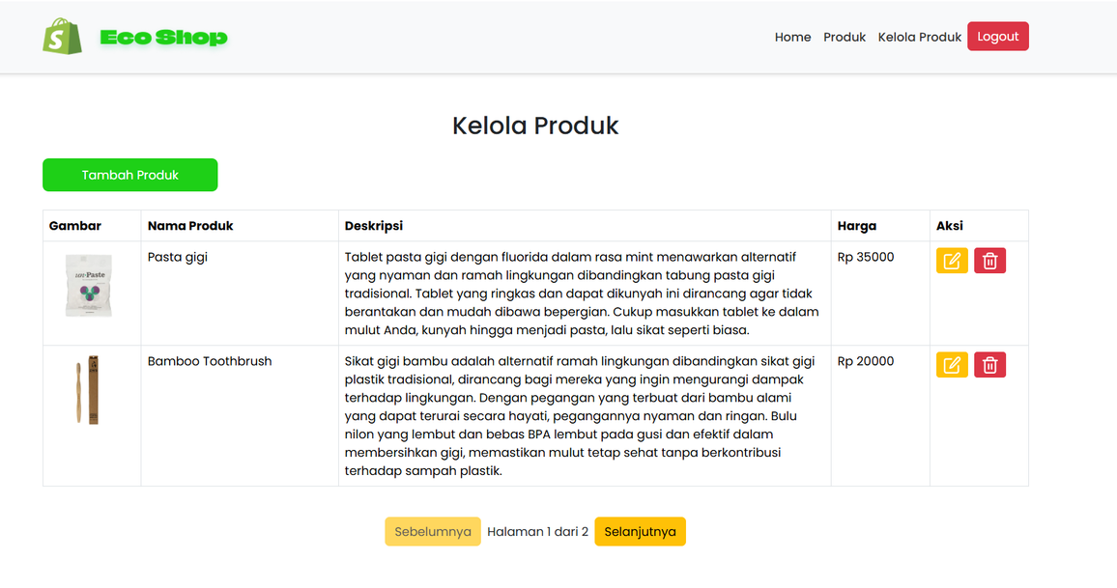
SKALA KEBERHASILAN
3. Form dan tabel produk

Slide 17
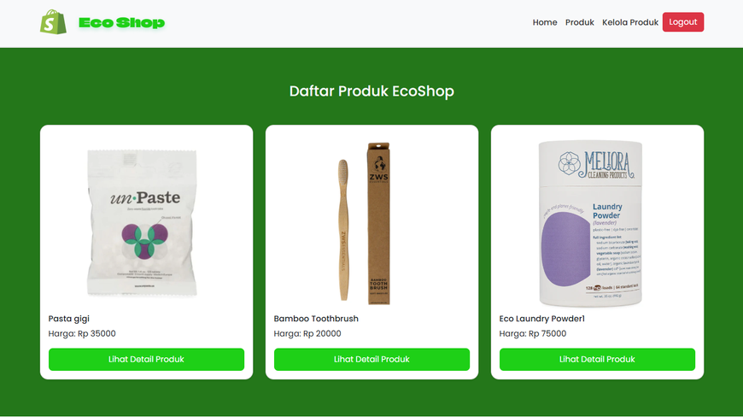
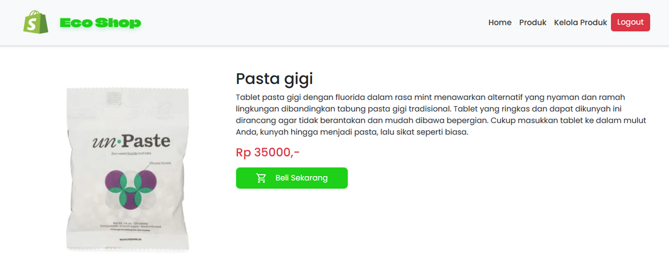
SKALA KEBERHASILAN
4. User produk dan detail produk

Slide 18
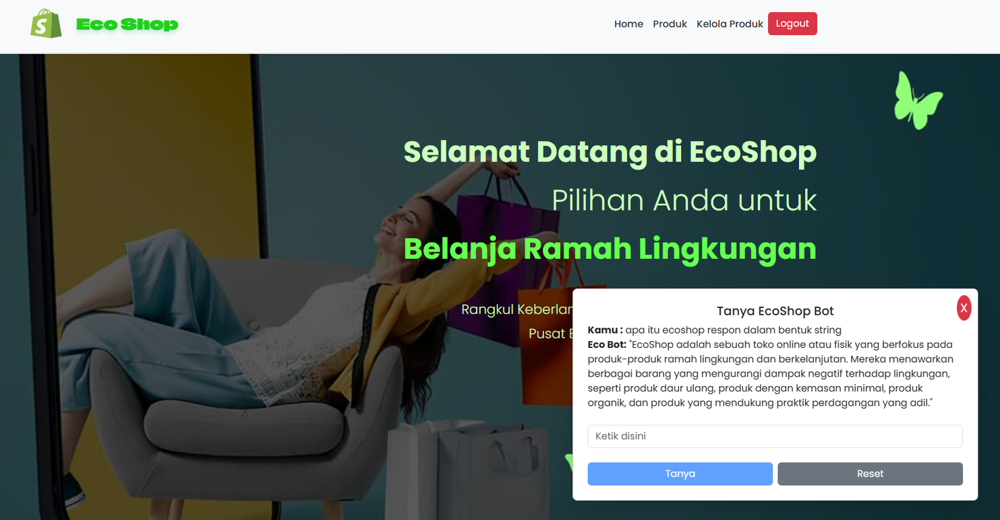
SKALA KEBERHASILAN
5. Chat AI

Slide 19

THANK YOU VERY MUCH!

